Slide 1
Barcelona, 16 Febrero 2016
Gestión de datos en
Ciencias de la Tierra
Francesco Benincasa <francesco.benincasa@bsc.es>

Slide 2
Contenido
El Departamento
composición
Datos en ciencias de la tierra
tipos de datos
fuentes de datos
formatos: NetCDF/HDF/GRIB
organización interna de los datos
Sistemas de gestión de datos
proyectos puntuales
proyectos a grande escala

Slide 3
El Departamento

Slide 4
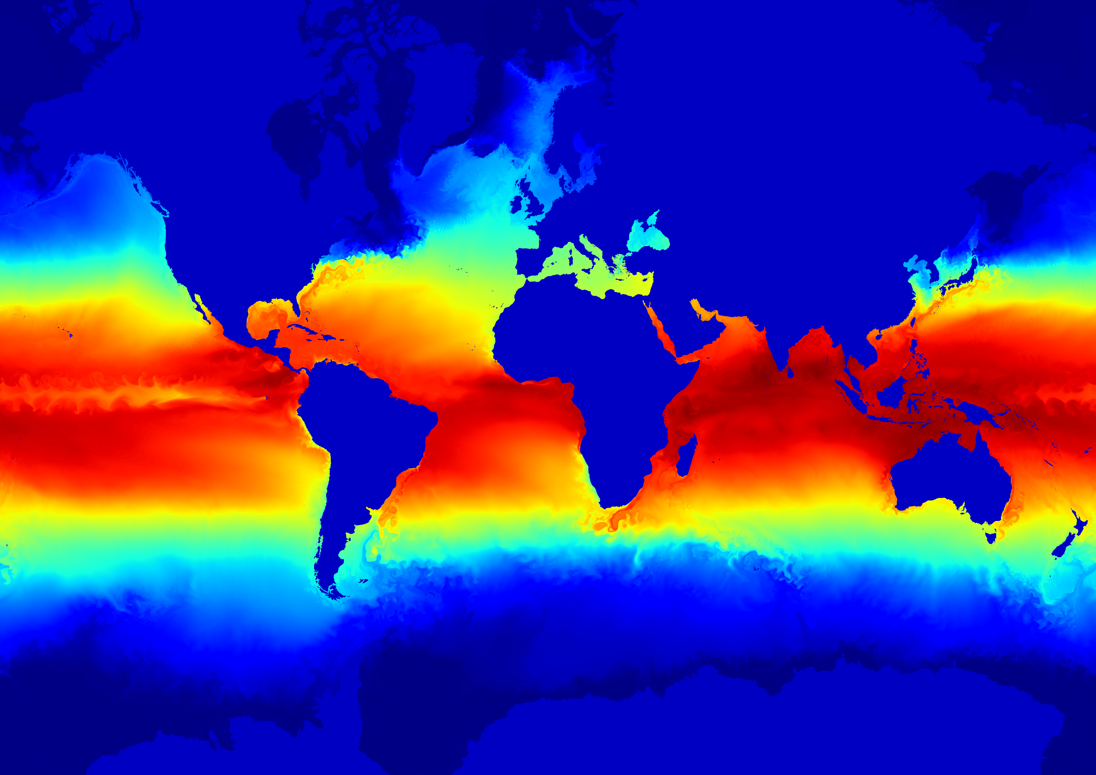
Composición
Atmospheric composition
predicciones de tiempo, calidad del aire y polvo mineral a corto plazo
Climate prediction
predicciones climáticas a medio-largo plazo, desde estaciones hasta décadas
Computational earth sciences
mejoramiento de código de modelos, gestión de datos y desarrollo de software
Earth system services
desarrollo de servicios y estudios de clima y calidad del aire en colaboración con administraciones públicas y para empresas

Slide 5
Datos en ciencias de la tierra

Slide 6
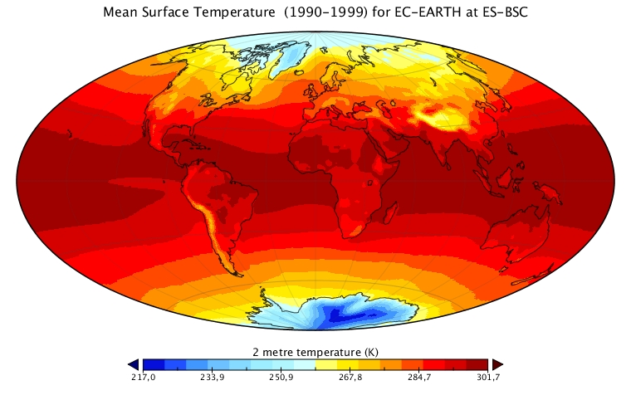
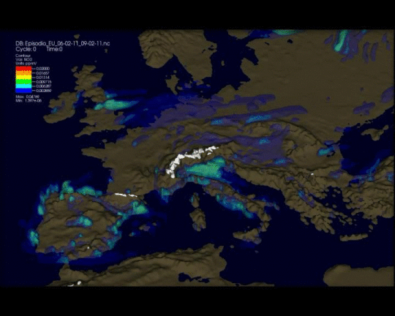
Tipos de datos
Variables 4-dimensionales
latitud
longitud
pasos de tiempo
altitud/nivel vertical o experimento
Variables vectoriales
viento
Variables calculadas
acumulaciones
Sistemas de coordenadas
regular
curvilínea (varios tipos)

Slide 7
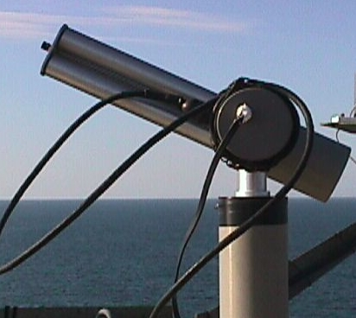
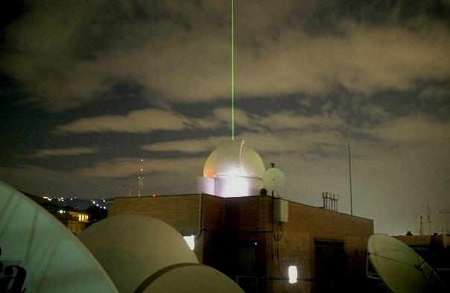
Fuentes de datos
Modelos numéricos
desarrollados internamente (NMMB/BSC y BSC-Dream8b)
externos a los que colaboramos (EC-Earth o NEMO)
externos
Observaciones
redes de estaciones internacionales
redes de estaciones nacionales y autonómicas
estaciones locales
boyas
satélites

Slide 8
Formatos - GRIB
[Record 0]
Center=7
Process=81
GridID=255
Parameter=U GRD
Layer=105/10
Date=2011/12/04 00:00
Valid Time=0
LatPts=11
LonPts=21
Lat=45°00'N,50°00'N
dLat=0.50
Lon=350°00'E,000°00'E
dLon=0.50
Flags=11
Data Values:
10.2, 10.3, 10.5, 10.7, 10.9, 11.2, 11.5, 11.8, 11.9, 12.1, 12.1, 11.9, 11.8, 11.6, 11.3, 10.9,
11.4, 11.5, 11.6, 11.7, 11.8, 11.8, 11.6, 11.6, 11.6, 11.6, 11.5, 11.3, 11.1, 10.9, 10.6, 10.3,
12.0, 11.9, 11.9, 11.9, 12.1, 12.1, 11.8, 11.6, 11.4, 11.3, 11.0, 10.7, 10.4, 10.2, 9.9, 9.8,
11.7, 11.7, 11.8, 11.8, 11.9, 11.8, 11.6, 11.5, 11.4, 11.1, 10.7, 10.4, 10.2, 9.9, 10.0, 10.2,
11.3, 11.2, 11.3, 11.3, 11.3, 11.0, 10.7, 10.5, 10.4, 10.3, 10.0, 9.8, 9.8, 9.9, 10.4, 9.6,
10.8, 10.9, 10.9, 10.8, 10.6, 10.4, 10.3, 10.1, 9.8, 9.5, 9.3, 9.3, 9.0, 8.3, 8.2, 6.9, 4.7,
10.7, 10.8, 10.9, 10.8, 10.7, 10.6, 10.4, 10.2, 10.0, 9.7, 9.2, 6.8, 4.1, 2.9, 3.1, 3.7, 3.9,
10.8, 11.0, 11.1, 11.2, 11.2, 11.1, 10.8, 10.6, 10.4, 10.2, 9.7, 7.4, 4.9, 4.0, 4.7, 5.9,
10.3, 10.4, 10.6, 10.9, 11.1, 11.1, 10.9, 10.6, 10.3, 10.0, 9.9, 9.8, 9.9, 10.1, 10.8, 12.1,
9.1, 9.4, 9.9, 10.4, 10.8, 10.9, 10.7, 10.4, 9.9, 9.6, 9.5, 9.8, 10.5, 11.5, 12.2, 12.8,
9.1, 9.4, 9.9, 10.4, 10.8, 10.7, 10.2, 9.6, 9.2, 8.7, 8.5, 9.0, 10.0, 11.1, 12.0, 12.7, 13.1,
GRidded Information in Binary
aprobado por la OMM/WMO (Organización Meteorológica Mundial)
utilizado por los centros nacionales de predicción (AEMET) y los centros internacionales como EUMETSAT, ECMWF o NCEP
codificado por tablas publicas (cada centro y cada variable identificada por un numero)
conjunto de registros auto-contenidos de datos 2D
utilizado por nosotros para intercambiar datos con instituciones nacionales e internacionales

Slide 9
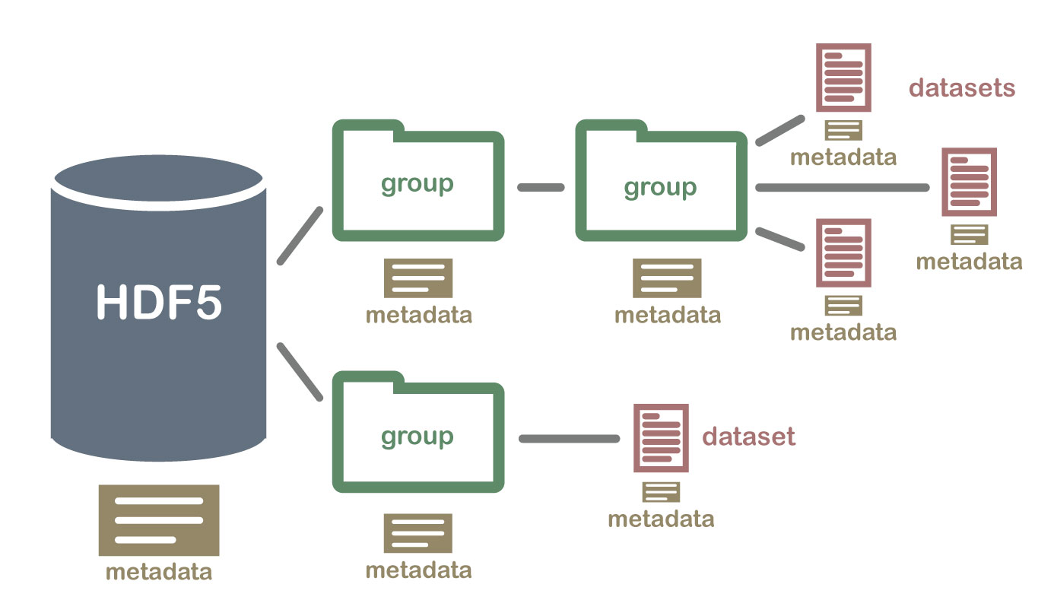
Formatos - HDF
Hiearchical Data Format
creado por la NCSA, ahora desarrollado y mantenido por el HDF Group
parecido a un file-system
group: carpeta
dataset: el dato
cada elemento tiene meta-datos asociados
puede contener datos heterogéneos
incluye compresión
proporciona la posibilidad de extracción parcial de datos
HDF5 "test.h5" {
GROUP "/" {
GROUP "Group1" {
DATASET "Dataset1" {
DATATYPE { H5T_STD_U32LE }
DATASPACE { SIMPLE ( 4 ) / ( 4 ) }
DATA { 0, 3, 6, 9 }
}
DATASET "Dataset2" {
DATATYPE { H5T_STD_U8LE }
DATASPACE { SIMPLE ( 4 ) / ( 4 ) }
DATA { 0, 0, 0, 0 }
}
}
}
}

Slide 10
Formatos - NetCDF
dimensions:
time = 25 ;
lat = 347 ;
lon = 423 ;
variables:
float SCONC_DUST(time, lat, lon) ;
SCONC_DUST:_FillValue = 9.96921e+36f ;
SCONC_DUST:long_name = "Surface Dust Concentration" ;
SCONC_DUST:units = "kg/m3" ;
float OD550_DUST(time, lat, lon) ;
OD550_DUST:_FillValue = 9.96921e+36f ;
OD550_DUST:long_name = "AOD" ;
OD550_DUST:units = "-" ;
float time(time) ;
time:units = "hours since 2016-01-01 12:00:00" ;
float lon(lon) ;
lon:units = "degrees_east" ;
float lat(lat) ;
lat:units = "degrees_north" ;
// global attributes:
:history = "Tue Jan 19 16:47:47 2016: ncatted -a units,SCONC_DUST,o,c,kg/m3 2016010112_NOA-WRF-CHEM.nc\n",
"Tue Jan 19 16:47:47 2016: ncap2 -v -s SCONC_DUST=SCONC_DUST/1000000000; OD550_DUST=OD550_DUST 2016010112_NOA-WRF-CHEM.nc_BAK 2016010112_NOA-WRF-CHEM.nc" ;
:nco_openmp_thread_number = 1 ;
Network Common Data Form
desarrollado y mantenido por la Unidata (UCAR)
incluye meta-datos
conceptos de dimensiones y variables
formato de referencia dentro del departamento

Slide 11
Organización interna
netcdf vas_20091101 {
dimensions:
ensemble = 5 ;
string4 = 4 ;
string15 = 15 ;
latitude = 256 ;
time = UNLIMITED ; // (4 currently)
longitude = 512 ;
string60 = 60 ;
time_bnd = 2 ;
variables:
char experiment_id(ensemble, string4) ;
experiment_id:standard_name = "experiment_id" ;
experiment_id:long_name = "Experiment identifier" ;
double latitude(latitude) ;
latitude:long_name = "latitude" ;
latitude:units = "degrees_north" ;
latitude:standard_name = "latitude" ;
latitude:axis = "Y" ;
float vas(time, ensemble, latitude, longitude) ;
vas:long_name = "near-surface meridional wind positive to the north" ;
vas:grid_type = "gaussian" ;
vas:_FillValue = 1.e+12f ;
vas:standard_name = "northward_wind" ;
vas:cell_methods = "time: mean (interval 3 hours)" ;
vas:unit_long = "meter_per_second" ;
vas:units = "m s-1" ;
vas:coordinates = "longitude latitude reftime leadtime time_bnd experiment_id source realization institution level_vas" ;
File system compartido
separación por tipo de fuente (experimento, observaciones o reanalysis)
separación por modelo
separación por frecuencia
separación por variable
formato NetCDF
//esnas/exp/ecearth/m00n/monthly_mean/vas_6hourly/vas_200911.nc

Slide 12
Sistemas de gestión de datos

Slide 13
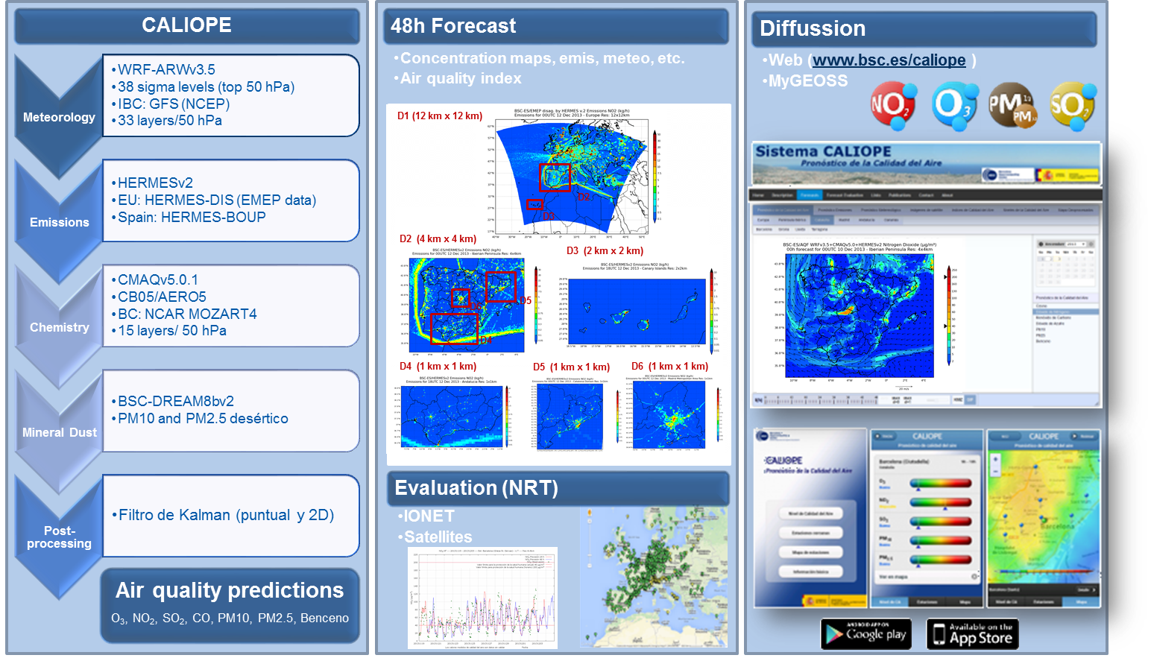
CALIOPE sistema de predicción de calidad del aire
<number>

Slide 14
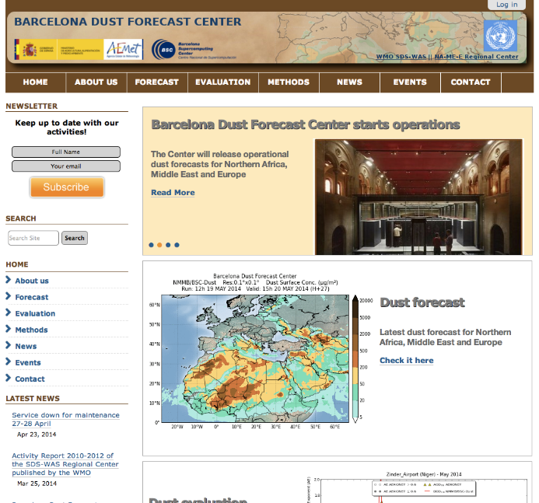
Barcelona Dust Forecast Center http://dust.aemet.es
Primer centro reconocido por la WMO para la predicción de polvo mineral
Predicciones basadas en el modelo NMMB/BSC-Dust a 0.1º de resolución
Proporciona imágenes y datos a WMO GTS, EumetCAST, AEMET, ...
Evaluación en NRT
Colaboración entre el BSC y AEMET

Slide 15
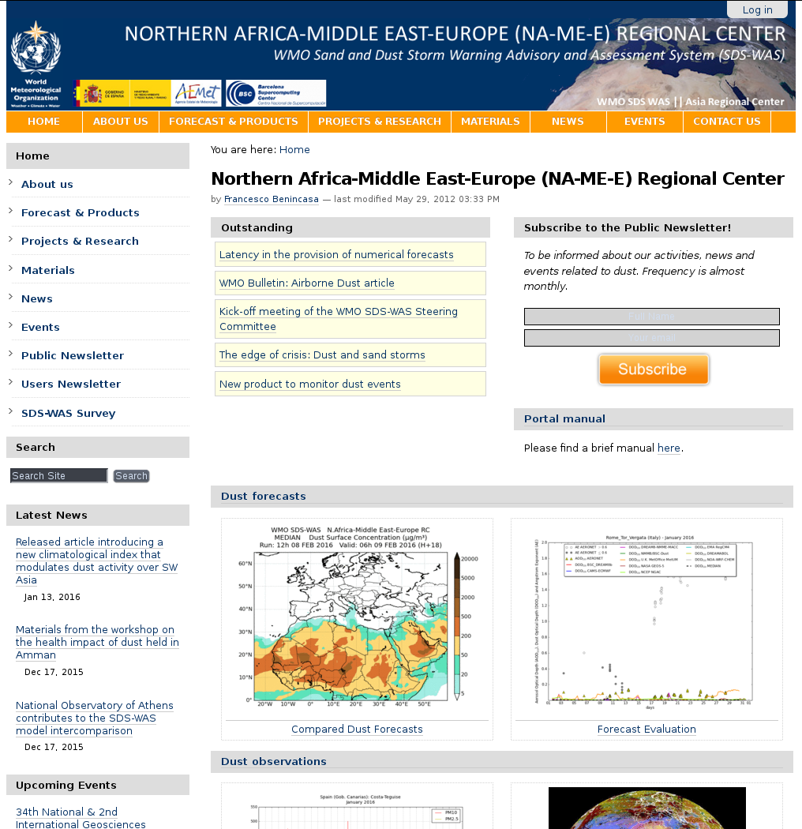
WMO SDS-WAS NA-ME-E Regional Center http://sds-was.aemet.es
Proyecto de investigación
Conjunto de modelos proporcionado por partners internacionales
Inter-comparación entre modelos
Productos multi-modelo
Evaluación AERONET
Evaluación satélites
Calculo de estadísticas (BIAS, …)
Descarga de datos NetCDF
Colaboración entre el BSC y AEMET

Slide 16
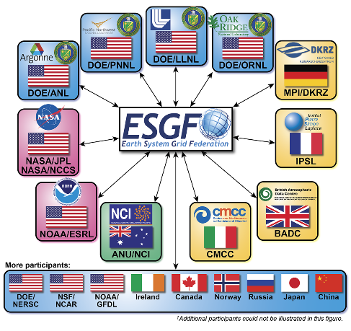
Earth System Grid Federation
Plataforma “open source” robusta, distribuida para datos y calculo, que proporciona el acceso a una gran cantidad de datos científicos en todo el mundo.
Organizado como conjunto de nodos distribuidos en todo el mundo
Data nodes (THREDDS server, gridFTP server, …)
Index nodes (búsqueda)
Identity nodes (identificación)
Compute nodes (análisis y visualización de datos)

Slide 17
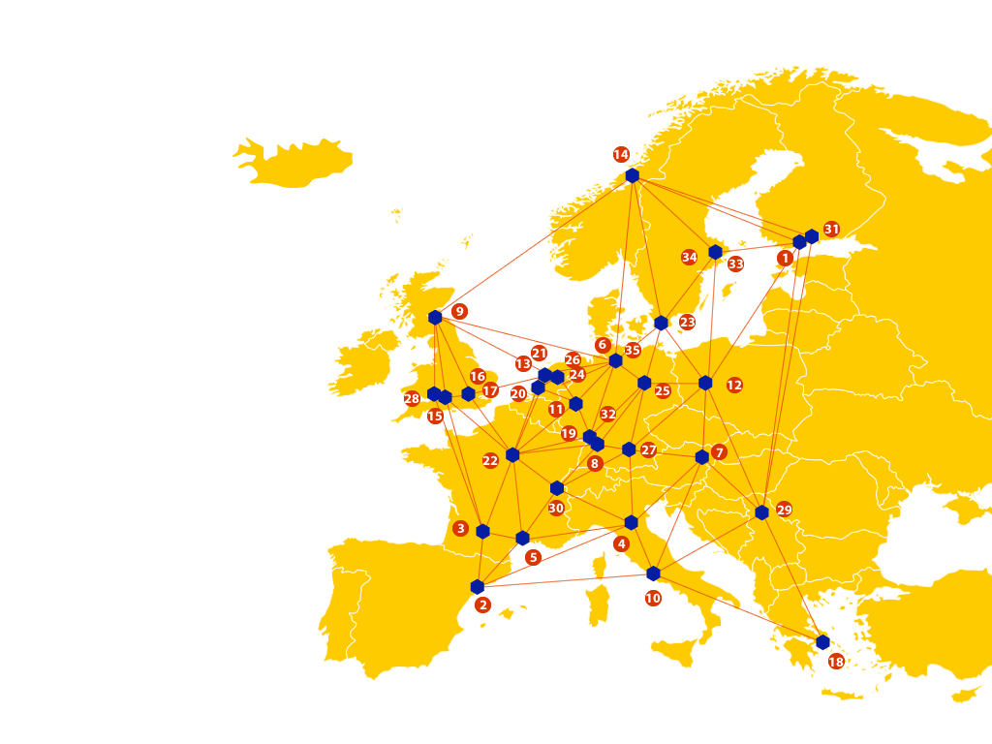
EUropean DATa infrastructure
Red Europea multidisciplinaria
Servicios:
- Data sync & exchange
- Data replication
- Data discovery & search
- Data repository & sharing
- Data staging
- … more on work in progress

Slide 18
¡Gracias!
francesco.benincasa@bsc.es

